Slide 1

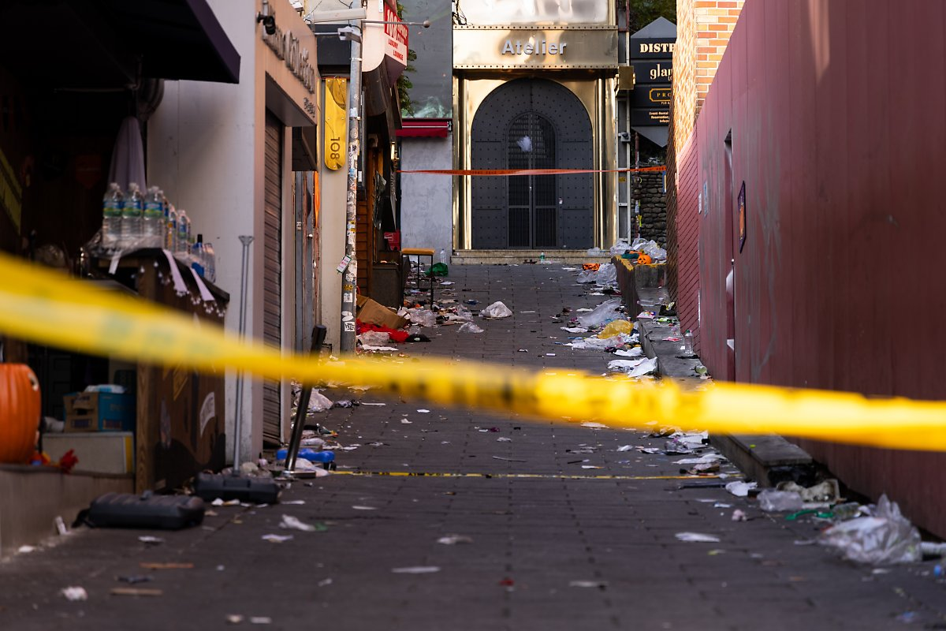
1. 할로윈의 이태원
🚃
개요
가설 설정
가설 검정
결론
2022년 10월 29일 이태원에는 2020년 코로나19 확산 이후 3년 만에 사회적 거리두기 없는 핼러윈을 즐기려는 수많은 인파가 몰려들었는데 오후 10시 15분경 서울특별시 용산구 이태원동 119-3번지 일대 해밀톤호텔 옆 보행로 폭이 4ｍ 안팎인 골목에 핼러윈 축제를 즐기기 위해 모인 다수의 인파가 뒤엉키면서 159명이 사망하는 등 300명이 넘는 사상자가 발생하였다.

Slide 2
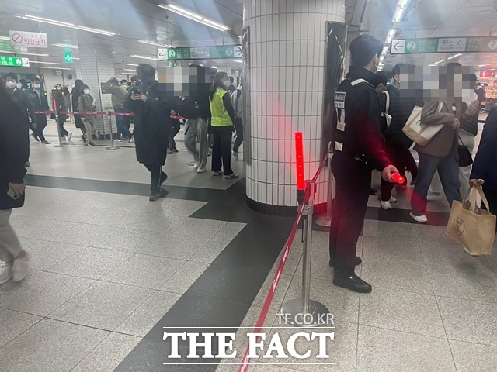
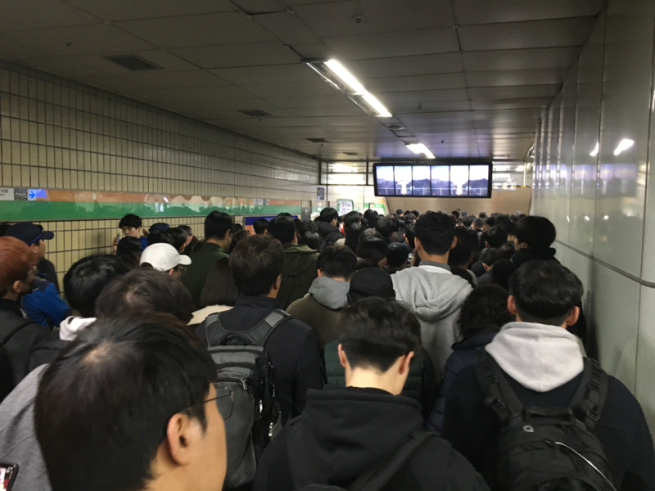
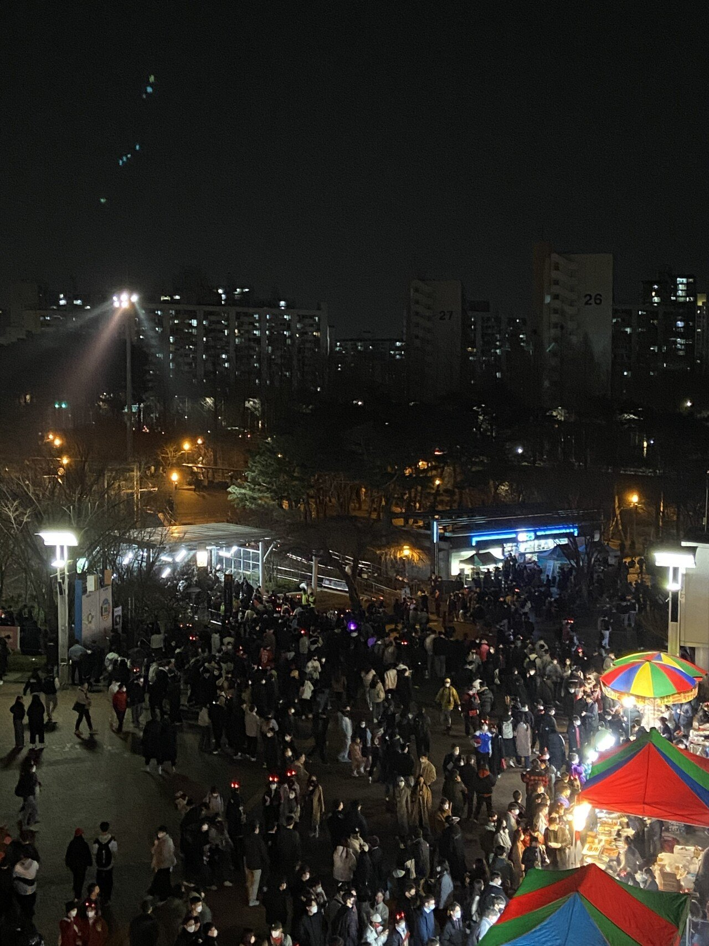
1. 할로윈의 이태원
🚃
개요
가설 설정
가설 검정
결론

Slide 3
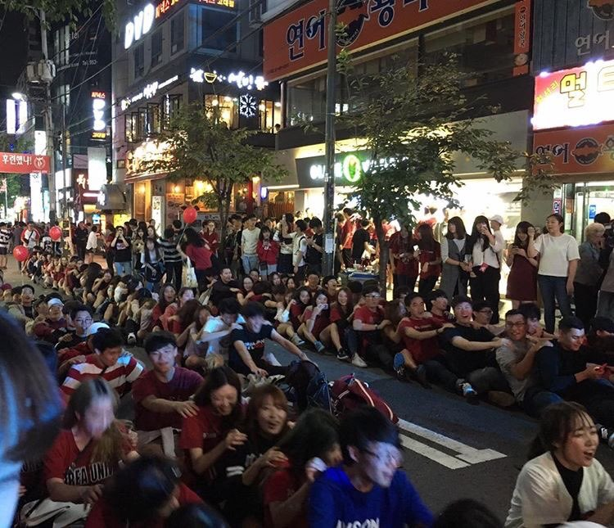
정말로 사고를 예측할 수 없을까?
통행량이 더 많은 다른 역과의 차이가 무엇일까?
1. 할로윈의 이태원
🤔
🚃
개요
가설 설정
가설 검정
결론

Slide 4
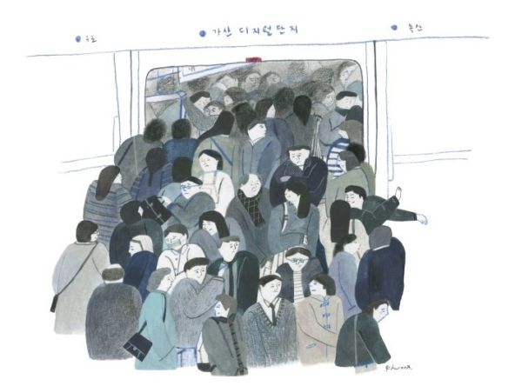
1. 할로윈의 이태원
🚃
개요
가설 설정
가설 검정
결론
H0
할로윈 직전 토요일에 승, 하차 승객수는 유의미한 차이가 없을 것이다.
VS
H1
할로윈 직전 토요일에 승, 하차 승객수가 더 많을 것이다.

Slide 5
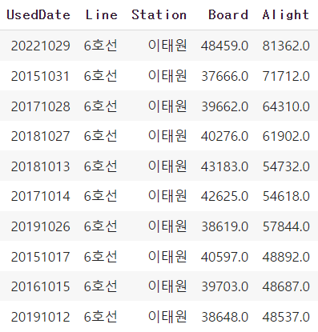
1. 할로윈의 이태원
🚃
개요
가설 설정
가설 검정
결론
H0
할로윈 직전 토요일에 승, 하차 승객수는 유의미한 차이가 없을 것이다.
VS
H1
할로윈 직전 토요일에 승, 하차 승객수가 더 많을 것이다.

Slide 6
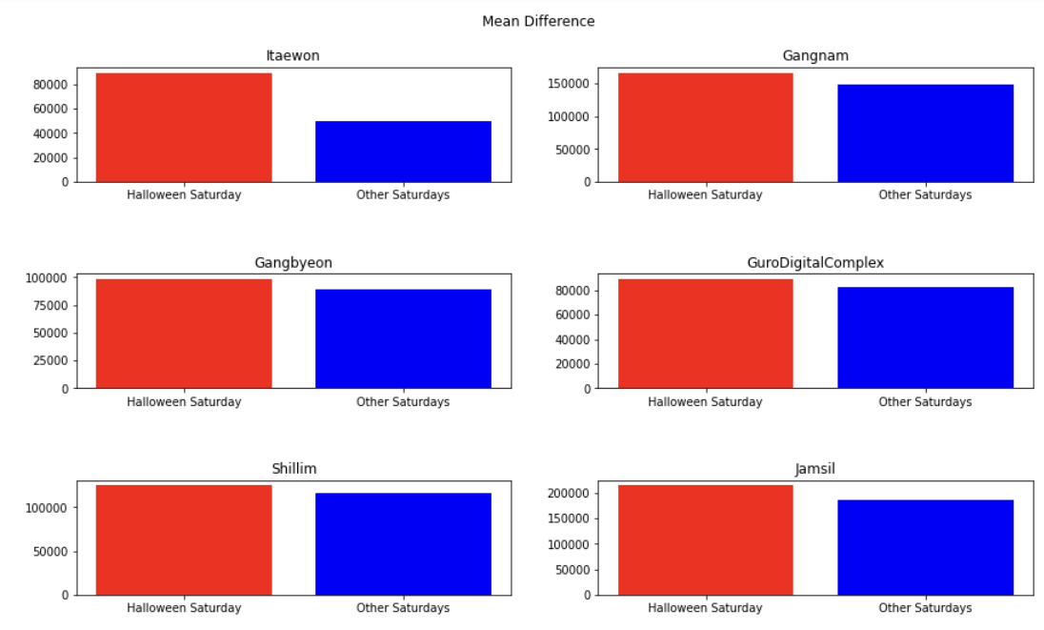
1. 할로윈의 이태원
🚃
개요
가설 설정/검정
시각화
결론
역명 | t-값 | p-값
이태원 | 3.85845 | 0.00023
강남 | 1.17170 | 0.12462
강변 | 0.82230 | 0.20824
구로디지털단지 | 1.00514 | 0.16086
신림 | 1.03848 | 0.15308
잠실 | 1.83357 | 0.03762

Slide 7
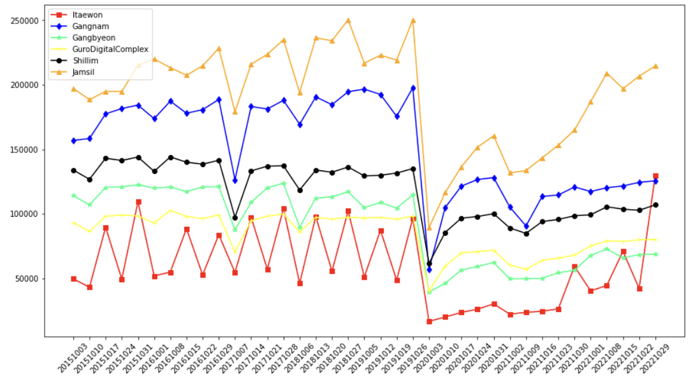
1. 할로윈의 이태원
🚃
개요
가설 설정/검정
시각화
결론

Slide 8
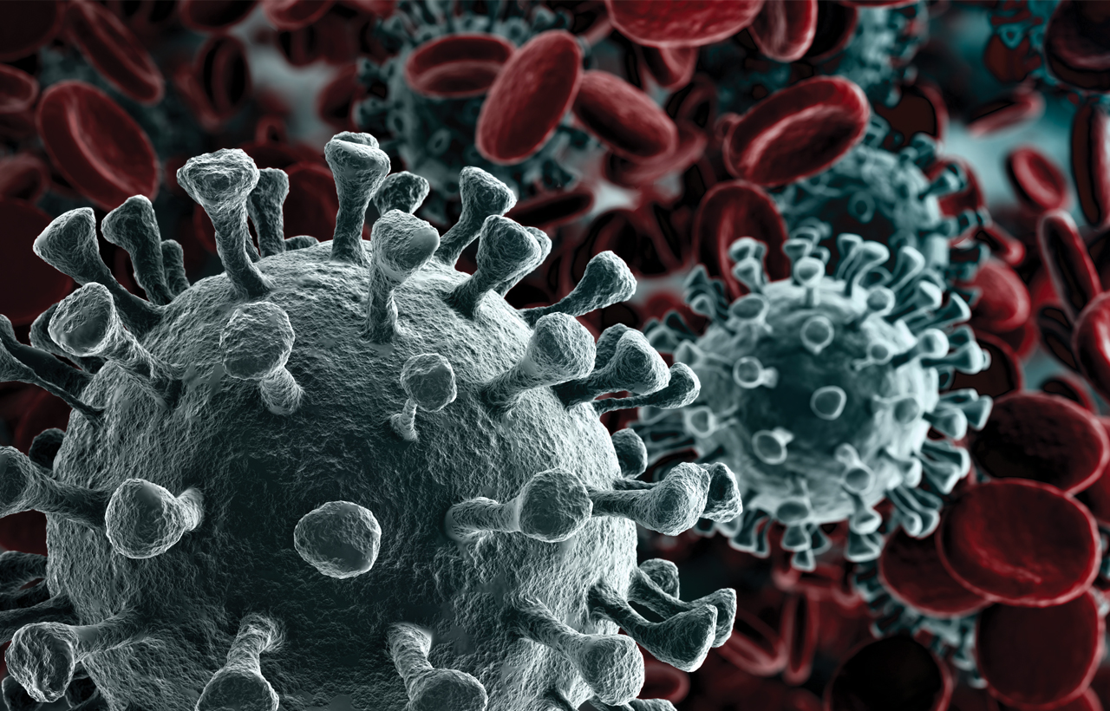
1. 할로윈의 이태원
🚃
개요
가설 설정/검정
시각화
결론

Slide 9
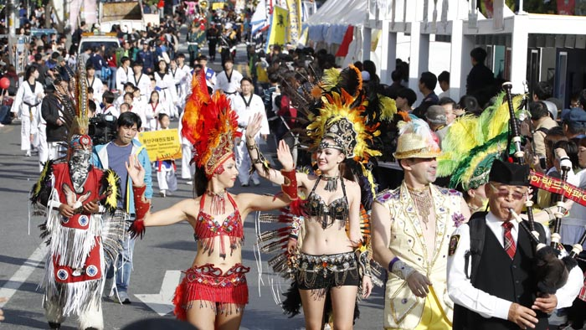
1. 할로윈의 이태원
🚃
개요
가설 설정/검정
시각화
결론

Slide 10
1. 할로윈의 이태원
🚃
개요
가설 설정
가설 검정
결론
지역별 밀집도 파악 필요
공식 행사가 없더라도 통행량 급증 시 주의 요망

